Slide 1
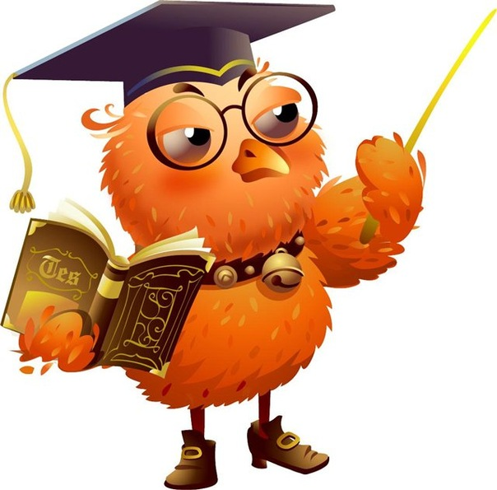
КОНКУРС ГРАМОТЕЕВ в начальной школе.

Slide 2

На столе моём – книги,
Много радостных книг!
Их открыл мне учитель –
Мудрый русский язык!
Он к сокровищам знаний –
Ключ волшебный в руке.
Говорю я с целым миром
на этом языке.
Э. Ахунова

Slide 3
Правила работы в команде:
• Работать дружно, все вместе;
• Уметь выслушать своего товарища;
• Не обижать товарища, который сделал ошибку;
• Не смеяться над командой, которая проигрывает;
• Не злиться, если вы проиграете.

Slide 4








Slide 5
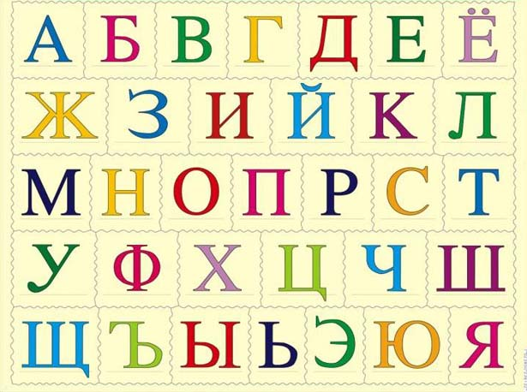
АЛФАВИТ

Slide 6
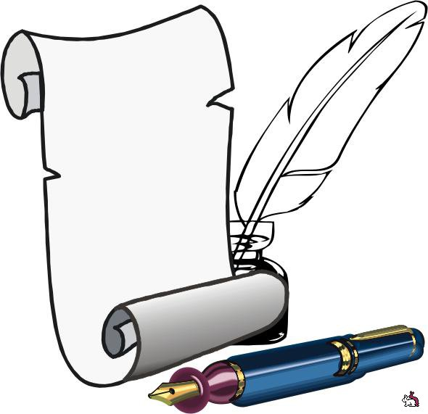
Конкурс «Шифровальщик».
АБВГДЕЙКА БУКВАРИКИ
Ланпе Чкару
Тарпа Кисарк
Ганик Вонзок
Ватра Елонь

Slide 7

Ланпе (пенал)
Тарпа (парта)
Ганик (книга)
Ватра (трава)
Чкару (ручка)
Кисарк (краски)
Вонзок (звонок)
Елонь (олень)

Slide 8
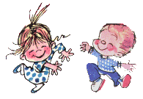
Конкурс «Замени одним глаголом»
АБВГДЕЙКА
Совать нос –
Надуть губы -
Выходить из себя -
Зарубить на носу –
Заговаривать зубы -
БУКВАРИКИ
Чесать языки -
Водить за нос –
Унести ноги –
Ломать голову –
Клевать носом –

Slide 9
Конкурс « Составьте слова»
Из букв одного слова нужно составить
другие слова:
ГРАММАТИКА

Slide 10
Конкурс капитанов «Словесная перестрелка».
Кто больше назовёт существительных на
букву Д?

Slide 11

